Slide 1
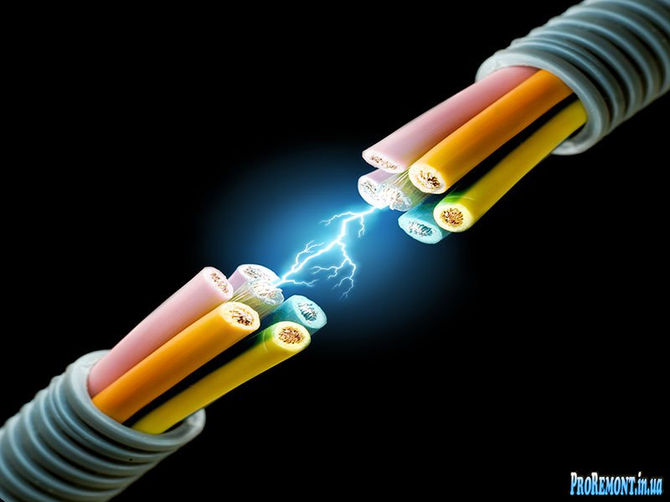
Електричний струм у газах

Slide 2
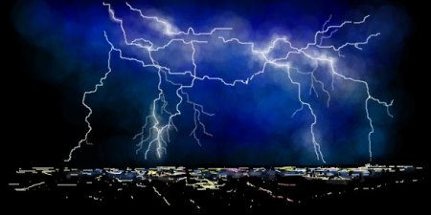
ІОНІЗАЦІЯ ГАЗІВ
Іонізувати газ можна двома шляхами:
заряджені частинки вносяться в газ ззовні або створюються дією якого-небудь зовнішнього фактора.
заряджені частинки створюються в газі дією електричного поля.
У залежності від способу іонізації електропровідність газів (розряд у газах) називається несамостійною (1) і самостійною (2).

Slide 3
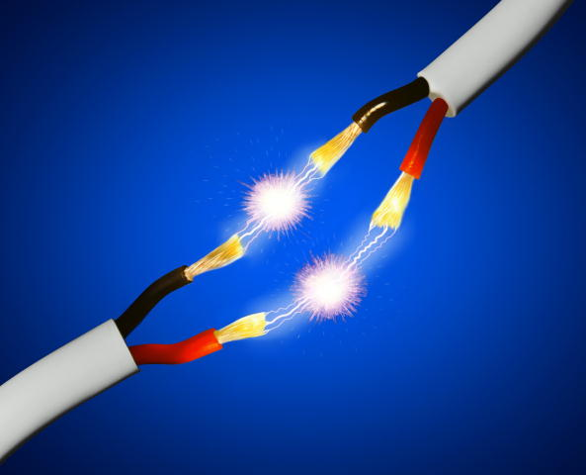
Типи самостійних газових розрядів
Іскровий розряд.
Дуговий розряд.
Тліючий розряд.
Коронний розряд

Slide 4
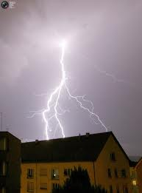

ІСКРОВИЙ РОЗРЯД
Іскровий розряд виникає, якщо через газовий проміжок за короткий час протікає обмежена кількість електрики. Цей процес відбувається при великих напругах електричного поля у газі, тиск якого близький до атмосферного.
Свічення газу при іскровому розряді відбувається за рахунок виділення великої кількості енергії й нагрівання газу в іскровому проміжку до дуже високої температури. Нагрівання газу відбувається швидко, тому різко зростає і тиск газу, що призводить до виникнення ударних хвиль. Це є причиною появи різних звукових ефектів при іскровому розряді: від неголосного потріскування в слабких розрядах до гуркотів грому при спалахах блискавки.

Slide 5

Іскровий розряд широко застосовується як у техніці (запалення горючої суміші у двигунах внутрішнього згоряння, іскрові розрядники для запобігання перенапруження ліній електропередачі), так і на виробництві (електроіскрова точна обробка металів). Крім того, він використовується в спектральному аналізі для реєстрації заряджених частинок.

Slide 6
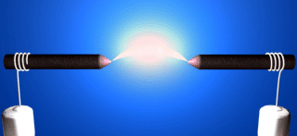
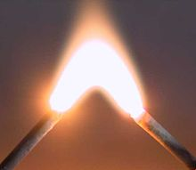
ДУГОВИЙ РОЗРЯД
Дуговий розряд виникає між електродами, що контактують між собою, якщо їх почати повільно віддаляти один від одного, коли вони підключені до потужного джерела струму. Нагрітий світний газ ніби «провисає» між електродами,
тому явище й одержало назву
дугового розряду.
При виникненні дугового розряду сила струму зростає до сотень амперів, а напруга на розрядному проміжку падає до декількох десятків вольтів. Завдяки потокові електронів, що випускаються нагрітим катодом, підтримується висока провідність між електродами дуги. Цьому також сприяє і термічна іонізація газу, коли атоми втрачають електрони, зіштовхуючись один з одним, і стають носіями електричного струму.

Slide 8
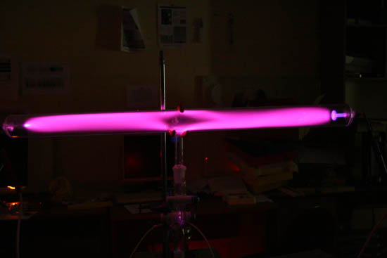
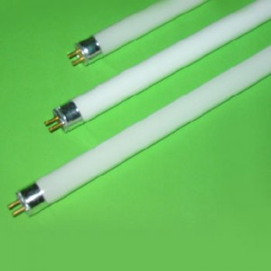
ТЛІЮЧИЙ РОЗРЯД
Тліючий розряд спостерігається тільки при низьких тисках (десяті й соті частки мм рт. ст.). Для збудження тліючого розряду напруга між електродами повинна складати всього лише кілька сотень вольтів, а іноді й менше.
На практиці тліючий розряд можна одержати, якщо до електродів, впаяних у скляну трубку, прикласти напругу. Поступово викачуючи повітря, можна спостерігати тліючий розряд у вигляді світної звивистої нитки, що простягнулася від катода до анода. Якщо тиск знижувати і далі, то нитка ставатиме дедалі товщою, поки нарешті вся трубка, крім ділянки біля катода, не буде заповнена однорідним свіченням, що зветься додатним стовпом.

Slide 10
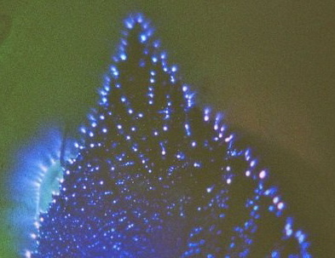
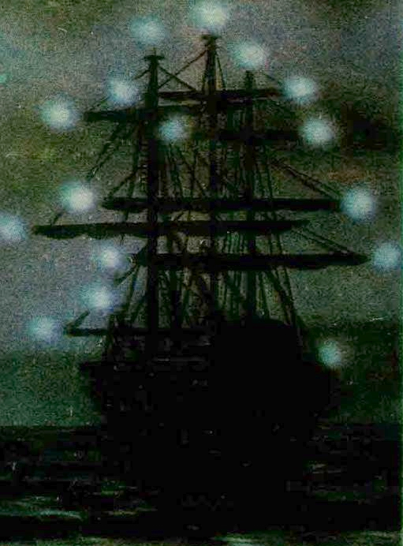
КОРОННИЙ РОЗРЯД
Поблизу провідника з великою кривизною поверхні (наприклад, вістря) спостерігається високовольтний електричний розряд. Тиск при цьому досить високий, а поле поблизу провідника — неоднорідне. Коли напруженість поля поблизу вістря сягає 30 кВ/см, то навколо нього виникає свічення у вигляді корони, що й дало назву розрядові — коронний.
Корона може бути позитивною та негативною. Це залежить від знака електрода, на якому виникає розряд (коронізуючого електрода). Знак корони визначає спосіб утворення електронів, що викликають іонізацію молекул газу. Так, у випадку негативної корони електрони вибиваються з катода під дією позитивних іонів. Якщо корона позитивна, то газ іонізується аніонами, а сама іонізація відбувається поблизу анода.

Slide 12

«Вогні святого Ельма»
«Вогні святого Ельма» – одне з багатьох цікавих явищ, пов'язаних з блискавкою. Вся справа в наявності двох типів частинок – позитивних і негативних. Ці два типи частинок сильно притягаються один до одного, і якщо їх роз'єднати, то вони будуть прагнути з'єднатися знову.
Коли в хмарі створюється сильний негативний чи позитивний заряд, він викликає протилежний заряд внизу, на землі. Електрони починають переміщатися з області негативного заряду в область позитивного. Вони поступово утворюють канал або канали заряджених частинок між землею і хмарою, і коли утворюється велика хвиля електронів, відбувається спалах блискавки.

